Slide 1
תכנות מכוון עצמים בשפת JAVA
הורשה

Slide 2
ביחידה זו נלמד:
מוטיבציה להורשה
מהי הורשה
דריסת שיטות
מעבר בבנאים
הרשאת protected
מחלקות ושיטות final

Slide 3
דוגמא: Person ו- Student
ל- Person יש שם ו- ת.ז והוא יודע להחזיר מחרוזת עם נתוניו ולהחזיר את שמו
ל- Student יש שם, ת.ז. וממוצע, והוא יודע להחזיר מחרוזת עם נתוניו, להחזיר את שמו ולהירשם
ייצור 2 מחלקות אלו יגרור שיכפול בקוד וייצר בעיית תחזוקה
אם נחליט שלכל Person צריך לשמור גם את תאריך הלידה שלו, נצטרך לתחזק זאת ב- 2 מקומות שונים..
מאחר ו- Student הוא Person מורחב, נרצה להשתמש במנגנון הורשה

Slide 4
מוטיבציה להורשה (Inheritance)
לצורך שימוש חוזר בקוד
יש לנו מחלקת Person ומחלקת Student. ב- Person יש שיטות ותכונות שרלוונטיות גם ל- Student ולא נרצה לשכפלן.
לצורך דריסת פעולות מסוימות בלי לשנות את הקוד המקורי
מישהו כתב את המחלקה Person וכתב את השיטה toString בצורה מסוימת. המחלקה Person מתאימה לנו בדיוק, פרט לשיטה toString שהיינו רוצים לממש באופן שונה

Slide 5
מהי הורשה?
הורשה היא הרחבה של מחלקה מסוימת
למשל Student הוא סוג של Person, הרחבה שלו
נשים לב לא להתבלבל בין הכלה לבין הורשה!
אם קיים היחס B הוא סוג A, אז B יורש מ- A
אם B הוא חלק מהנתונים של A, אז זו הכלה (למשל Date יוכל בתוך Person מאחר ותאריך לידה זה חלק מנתוני Person)
הורשה היא יצירת מחלקה המכילה את כל התכונות והשיטות של המחלקה ממנה ירשה ויכולה להשתמש בהם (בהתאם להרשאה)
מחלקה יכולה לרשת ממחלקה אחת בלבד
אין הגבלה לכמות המחלקות שיכולות לרשת ממחלקה מסוימת

Slide 6
דוגמא: Person ו- Student תרשים UML
- הוא סימון ל- private
+ הוא סימון ל- public
סימון של הורשה
Student דורס את המימוש של toString שמומש ב- Person
המחלקה שיורשים מנה נקראת
"בסיס" (base class)
והמחלקה היורשת נקראת derived

Slide 7
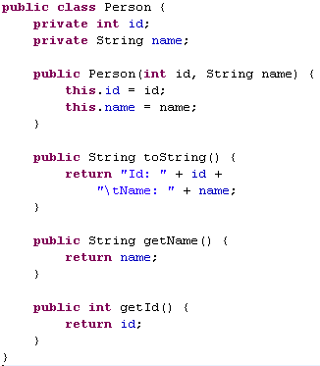
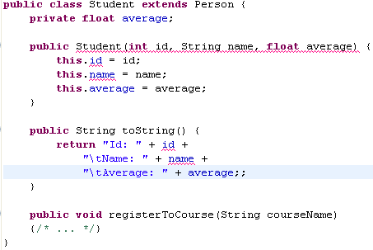
תחביר
שימו לב: קוד בשקף זה אינו מתקמפל!!
השינויים הדרושים יוסברו בהמשך.
שיכפול!!!
תחביר ההורשה
שיכפול!!!
דריסת שיטה

Slide 8
דריסת שיטות וקריאה לשיטה מהבסיס
מאחר ו- Student רוצה לספק את השירות toString טיפה שונה מהבסיס, עליו לממש את השיטה בעצמו – method overriding
נרצה במחלקה Studentלקרוא לתוכן השיטה toString הממומשת בבסיס, ועליה להוסיף את הממוצע, כדי להמנע משיכפול הקוד

Slide 9

דריסת שיטות וקריאה לשיטה מהבסיס (2)
המימוש החדש של toString ב- Student יראה כך:
קריאה לשיטה של הבסיס
כל שינוי במימוש של toString
במחלקה Person ישפיע גם על Student
ניתן לדרוס אך ורק שיטות הנגישות מהבסיס,
כלומר המוגדרות כ- public.
אחרת זוהי למעשה יצירת שיטה חדשה.

Slide 10
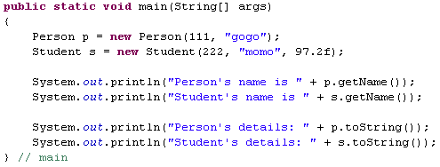

דוגמא לשימוש
קריאה לשיטה getName הממומשת ב- Person
קריאה לשיטה toString הממומשת ב- Student
קריאה לשיטה toString הממומשת ב- Person

Slide 11
מעבר בבנאים בהורשה
כאשר יוצרים אובייקט עוברים בבנאי
כאשר יוצרים אובייקט מטיפוס מחלקה שיש לה בסיס, צריך לעבור קודם בבנאי של הבסיס, כדי לבצע איתחול של חלק הבסיס, ורק לאחר מכן עוברים בבנאי של המחלקה היורשת
מבחינת התחביר, בבנאי של המחלקה היורשת יש לקרוא לאחד הבנאים של מחלקת הבסיס בצורה מפורשת
באם לא קראנו לאחד מבנאי הבסיס, הקומפיילר ינסה לעבור בבנאי שלא מקבל פרמטרים, ותתקבל שגיאת קומפילציה במידה ואינו קיים
ניתן במקום קריאה לבנאי הבסיס לקרוא לבנאי אחר במחלקה (באמצעות this)
בסופו של דבר, לפני כניסה לגוף הבנאי תבוצע הקריאה לאבא

Slide 12
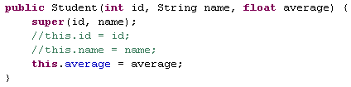
קריאה לבנאי הבסיס - תחביר
קריאה לבנאי של הבסיס המקבל
כפרמטר ראשון int וכפרמטר שני string.
אם לא קיים בנאי כזה תתקבל שגיאת קומפילציה.
מיותר מאחר ואתחול זה מבוצע בבנאי של בסיס

Slide 13

מעבר בין בנאים בהורשה - דוגמא
public class B extends A {
public B(int n) {
System.out.println("In B::B(int)");
}
public B() {
System.out.println("In B::B");
}
}
public class Program {
public static void main(String[] args) {
B b1 = new B(3);
B b2 = new B();
}
}
public class A {
private int x;
public A() {
System.out.println(
"In A::A, x=“ + x);
}
public A(int x) {
this.x = x;
System.out.println(
"In A::A(int), x=“ +x);
}
}
3
super(n);
this(5);
נשים לב למעבר בבנאי הבסיס,
למרות שלא ציינו זאת באופן מפורש!
3
5
x=0
x=3
x=0
x=5

Slide 14

מעבר בין בנאים בהורשה – דוגמת Person ו- Student
public class Person {
private int id;
private String name;
public Person(int id, String name) {
System.out.println
("In Person::Person(int, string)");
this.id = id;
this.name = name;
}
// In real, we don't want to have this c'tor!
public Person() {
System.out.println
("In Person::Person");
}
public string toString() {/*…*/}
} // class Person
111 “gogo”
-1 “”
public class Student extends Person {
private float average;
public Student(int id, string name, float average) {
super(id, name);
System.out.println
("In Student:Student(int, string, float)");
this.average = average;
}
public Student(float average) {
System.out.println("In Student:Student(float)");
this.average = average;
}
public string toString() {/*…*/}
public void registerToCourse() {/*…*/}
public void printSchedule() {/*…*/}
} // class Student
public static void main(String[] args) {
Student s1 = new Student(111, "gogo", 97.2f);
Student s2 = new Student(85.8f);
}
this(-1, "");
111 “gogo” 97.2f
85.8
id=111
name=“gogo”
average=97.2
id=111
name=“gogo”
average=0
id=0
name=“”
average=0
id=0
name=“”
average=0
id=-1
name=“”
average=85.8
id=-1
name=“”
average=0

Slide 15
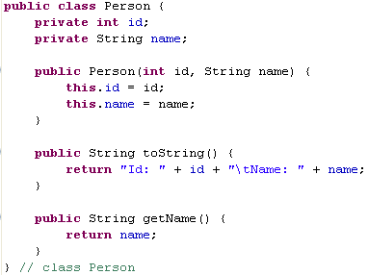
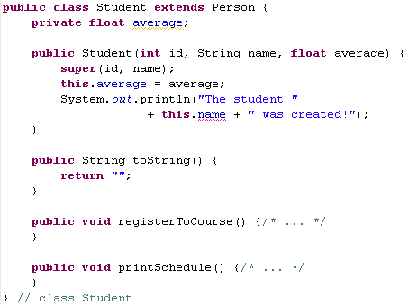
בעיה עם הרשאת private
תתקבל שגיאת הקומפילציה:
The field Person.name is not visible
וזאת מאחר והתכונה name
מוגדרת ב- private בסיס

Slide 16
הרשאות
מחלקה יורשת מכילה את כל תכונות ושיטות הבסיס, אך לא תוכל לגשת אליהם ישירות במידה והוגדרו בבסיס כ- private
מחלקה יורשת יכולה לגשת ישירות לכל תכונה או שיטה שהוגדרה בבסיס כ- public
מה נעשה?
לא נרצה להגדיר את כל תכונות הבסיס כ- public רק כדי שהמחלקות היורשות יוכלו לגשת אליהם
בכל זאת נרצה שהמחלקות היורשות יוכלו לגשת לשדות ולתכונות שרלוונטיים עבורן

Slide 17
הרשאת protected
כדי לפתור בעיה זו קיימת ההרשאה protected
תכונה או שיטה המוגדרת כ- protected מאפשרת גישה ישירה לתכונות ולשיטות אשר נמצאות:
במחלקה עצמה
במחלקות היורשות
במחלקות הנמצאות באותו ה- package
מומלץ לא להתבסס על עובדה זו,ו ב- package עדיין לפנות לתכונות אלו באמצעות set ו- get
בצורה זו אנו לא חושפים את תכונות המחלקה כלפי חוץ, ויחד עם זאת מאפשרים למחלקות יורשות לגשת ישירות לתכונות ולשיטות הרלוונטיים עבורם

Slide 18
דוגמא: Person ו- Student תרשים UML (מסוג Class Diagram)
# הוא סימון ל- protected

Slide 19
הרשאות ו- package
בשפת JAVA ההרשאה protected מאפשרת גישה ישירה גם לתכונות בכל מקום ב- package (לרוב הקוד נמצא ב- default package ולכן נראה לנו כי הרשאה זו דומה ל- public)
package היא תת-ספריה המכילה קבצים. שם ה- package יהיה כמו שם הספריה.

Slide 20

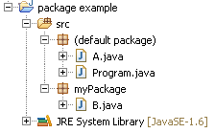

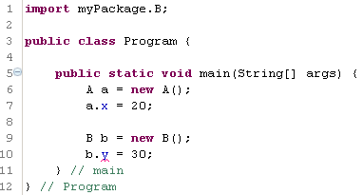
package
כאשר מחלקה מוגדרת בתוך package שאינו ה- default package יש לציין זאת בראש הקובץ
יש לייבא את המחלקה המוגדרת ב- package האחר כדי שה- main יכיר אותו
מאחר והמחלקות A ו- Program נמצאות באותו ה- package, ה- Program יכול לגשת ישירות לתכונות של A
מאחר והמחלקות B ו- Program אינן נמצאות באותו ה- package, ה- Program אינו יכול לגשת ישירות לתכונות של B

Slide 21
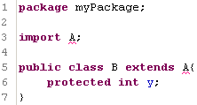
יבוא מה- default package
בתוך package שאינו ה- default package לא ניתן לייבא מחלקות מחלקות מה- default package
אם בכל זאת נרצה להשתמש בהן נצטרך להעתיקן ל- package אחר
The import A can not be resolved

Slide 22
ההרשאה default
כאשר מגדירים משתנה/שיטה ללא הרשאה, ניתנת ההרשאה default
הרשאה זו זהה להרשאה protected פרט לכך שאין גישה לתכונות יורשות מחוץ ל- package
אבל אז נשתמש בשימוש המוכר של protected ← שלבנים תהיה גישה

Slide 23
סיכום הרשאות
default | public | protected | private
+ | + | + | + | גישה מהמחלקה
+ | + | + | - | גישה ממחלקה אחרת ב- package
- | + | - | - | גישה ממחלקה מחוץ ל- package
+ | + | + | - | גישה ממחלקה יורשת ב- package
- | + | + | - | גישה ממחלקה יורשת מחוץ ל- package

Slide 24

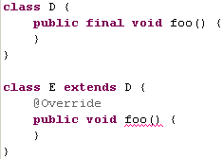
מחלקות ושיטות final
כאשר מחלקה מוגדרת כ- final לא ניתן לרשת ממנה
כאשר שיטה מוגדרת כ- final לא ניתן לדרוס אותה

Slide 25
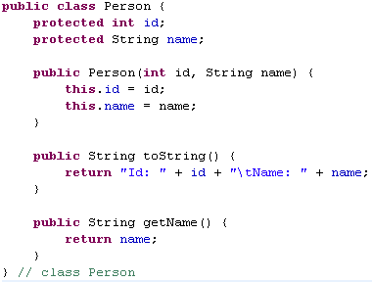
דוגמא לצורך ב- protected - הפתרון

Slide 26
ביחידה זו למדנו:
מוטיבציה להורשה
מהי הורשה
דריסת שיטות
מעבר בבנאים
הרשאת protected
מחלקות ושיטות final

Slide 27
תרגיל 1
עבור כל אחת מהמחלקות הבאות יש לכתוב בנאי המקבל את כל הפרמטרים ואת השיטה toString המחזירה מחרוזת עם נתוני האובייקט:
המחלקה Cat המכילה את הנתונים הבאים: שם, אורך שפם, וצבע.
המחלקה StreetCat בעלת כל נתוני ה- Cat ובנוסף את מספר הקרבות בהם השתתף החתול
המחלקה SiamiCat בעלת כל נתוני ה- Cat ובנוסף מהו סוג האוכל המועדף עליו
כתוב main:
הגדר חתול ואתחל את נתוניו, חתול רחוב וחתול סיאמי
הגדר חתול רחוב וחתול סיאמי וקרא נתוניהם מהמקלדת
הדפס את נתוני החתולים

Slide 28
תרגיל 2
הגדר את המחלקה Employee המכילה את שם העובד, מספר סידורי במערכת (החל מ- 1000) ושכר
כתוב בנאי המקבל את כל הפרמטרים, השיטה toString המחזירה מחרוזת עם נתוני האובייקט, שיטה calcBonus המחזירה את סכום הבונוס לעובד (0 ₪), ושיטה updateSalary המעדכנת את ערך המשכורת בערך המתקבל כפרמטר
הגדר את המחלקה Programmer היורשת מ- Employee שעבורה calcBonus זה השכר*1.5
הגדר את המחלקה Secratry היורשת מ- Employee שעבורה calcBonus זה 500 ש"ח. עבור מזכירה יש לשמור את מספר המילים שהיא מדפיסה בדקה.
כתוב main:
הגדר 2 עובדים: Programmer ו- Secratry וקרא לתוכם נתונים.
הצג את נתוני העובדים.
עבור שניהם עדכן את המשכורת עם ערך הבונוס.
הצג את נתוניהם המעודכנים של העובדים.

Slide 29
תכנות מכוון עצמים ושפת JAVA
ממשקים

Slide 30
ביחידה זו נלמד:
מהו ממשק
שימושים בממשקים
הפרדה בין "מה" ל"איך"

Slide 31
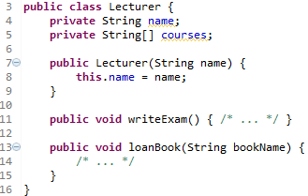
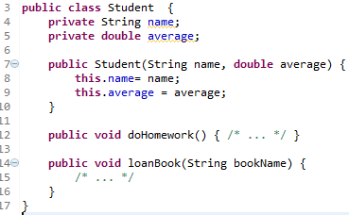
דוגמה
לשתי המחלקות יש במקרה פעולה זהה, אבל מסיבה כלשהי איננו רוצים שיהיה אבא משותף

Slide 32
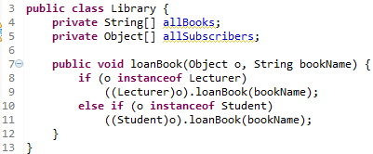
הקוד (2)
מאחר ואובייקטים מסוגים שונים, ללא אבא משותף, יכולים להיות פרמטרים למתודה או חלק ממערך המחלקה, היא חייבת לקבל Object

Slide 33

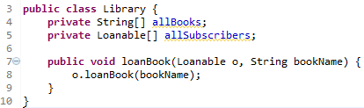
הפתרון: הגדרת ממשק (Interface)
באמצעות ממשק ניתן להוסיף למחלקות אוסף פעולות
ניתן לזהות מחלקות על-פי שיוכן לממשק מסויים
במקרה זה לא מעניין אותנו מי הישות המועברת, אלא רק שיש לה את יכולת השאלת ספר מהספרייה

Slide 34
מהו ממשק (Interface)?
ממשק הוא מחלקה אבסטרקטית ללא תכונות, וכל השיטות אבסטרקטיות, כלומר רק חתימות, ללא מימושים
שם ממשק נהוג שיסתיים ב- able
למשל: Comparable, Clonable, Printable
ממשק מכיל אוסף התנהגויות בעלי מכנה משותף
למשל גם Person וגם Circle יודעים להדפיס את עצמם, כלומר שניהם ניתנים להצגה, כלומר Printable. האם זה נכון להגיד שאדם הוא סוג Printable? לא, וכנ"ל גם Circle ולכן אין זו ירושה.

Slide 35

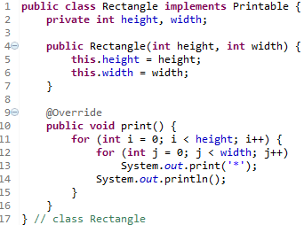
דוגמא: הממשק Printable
המחלקה מוגדרת כ- interface ואין ציון הרשאה ליד השיטות
ציון מימוש הממשק
מימוש השיטה המוגדרת בממשק

Slide 36
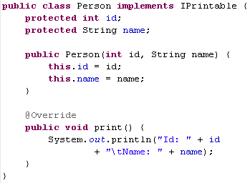
דוגמא: הממשק Printable (2)

Slide 37
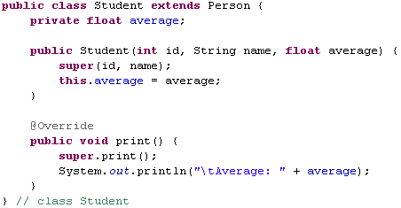
דוגמא: הממשק Printable (3)

Slide 38
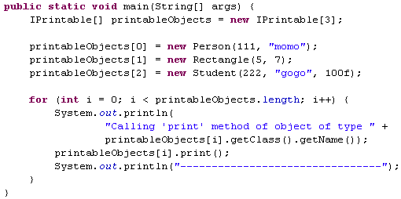
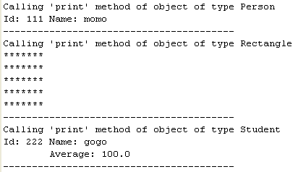
ה- main
הגדרת איבר המערך כ- IPrintable תאפשר לנו בהמשך לקרוא לשיטה print ללא casting
הגדרת איבר המערך כ- Printable תאפשר לנו בהמשך לקרוא לשיטה print ללא casting

Slide 39
תחביר
במקום להגדיר את המחלקה כ- abstract class ניתן להגדיר אותה כ- interface(וכך נעשה!)
מאחר ונגדיר את המחלקה כ- interface ולא כ- class, אין חובה לציין שהשיטות הן public ו- abstract, הקומפיילר יודע להתייחס אליהן כך אוטומטית
כאשר מממשים ממשק יש להשתמש במילה implements
כאשר יורשים ממשק ומחלקה, הממשק יבוא לאחר המחלקה

Slide 40

דוגמא: המחלקה Animal והממשק Noiseable
לא כל החיות משמיעות קול, לכן לא נרצה לאפשר שירות זה עם מימוש ריק במחלקת הבסיס Animal
מאחר והתוספת לחיות שעושות קולות הינה התנהגותית, נייצר ממשק שמכיל את היכולת getNoise
חיות שיודעות להשמיע קול ירשו מ- Animal ויממשו את הממש Noiseable

Slide 41
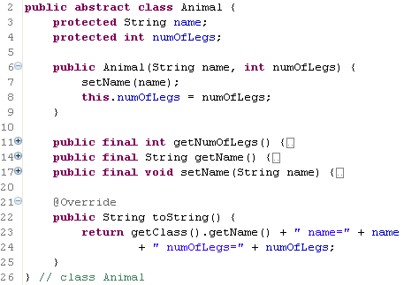
המחלקה Animal
שיטות אלו הן final מאחר ואין סיבה לדרוס אותן

Slide 42
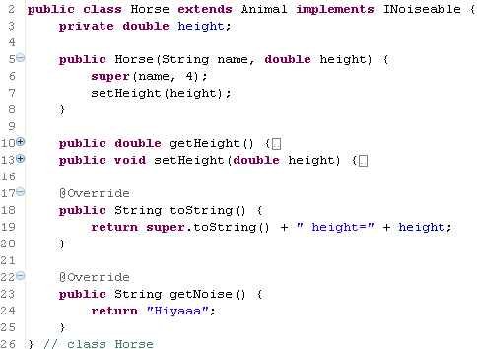
המחלקה Horse

Slide 43
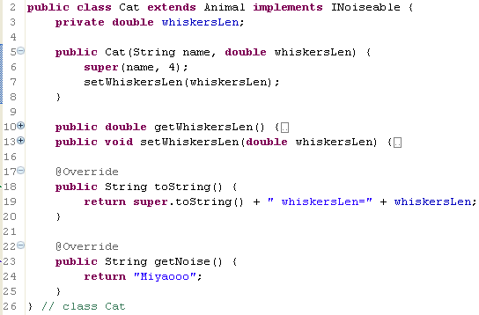
המחלקה Cat

Slide 44
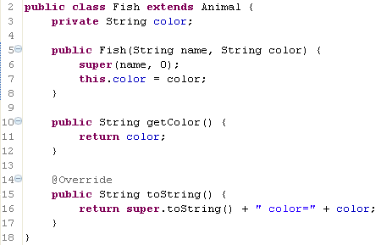
המחלקה Fish

Slide 45
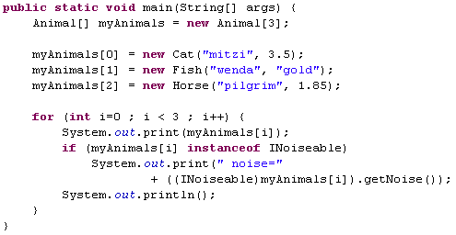

ה- main
במקום לבדוק האם החיה היא חתול או סוס (וטיפוסים שונים בהמשך), נבדוק האם האובייקט מממש את ההתנהגות המבוקשת

Slide 46




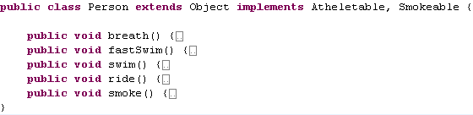
ירושת ממשקים
ממשק זה יכלול את כל השיטות שבמשק שאותו הרחיב + השיטות הנוספות
הרחבה של יותר ממשק אחד
קודם תצויין הירושה ולאחר מכן הממשקים

Slide 47
סיכום
מחלקה יכולה לרשת מאינסוף ממשקים (בניגוד למחלקות, שניתן לרשת רק אחת)
זו תהייה הדרך שלנו לרשת מכמה מחלקות
ניתן להגדיר אוסף שההפניות שלו הן לאיברים מטיפוס הממשק, כאשר בפועל האובייקטים שונים לחלוטין במהותם
ניתן להגדיר אוסף פעולות המייצגות התנהגות מסוימת שתמומש ע"י מחלקות הרוצות לתמוך בהתנהגות זו
מאחר וממשק הוא מעין מחלקה אבסטרקטית, לא ניתן להגדיר אובייקטים מטיפוס המחלקה, אבל כן ניתן להגדיר הפניות

